Slide 1
ХВОРОБИ та ЛІКИ ефективності ОМС
Результати громадських аудитів від ФРММ:
впровадження у міськвиконкомах 2-х громад Чернігівшини системи внутрішнього контролю та аудиту ;
Приклад громадського аудиту ефективності утримання дорожньо-транспортної інфраструктури м. Миколаєва.
#ГромадськаПрефектура

Slide 2
ХВОРОБА – повна відсутність контролю виконання повноважень ВО місцевих рад (внутрішній контроль та внутрішній аудит)
1. Не виконується норми бюджетного законодавства України щодо здійснення розпорядниками внутрішнього контролю та внутрішнього аудиту діяльності в своїх та підвідомчих установах
2. Не виявлено жодного пакету нормативно-правового забезпечення впровадження внутрішнього контрою та аудиту в мережі розпорядників бюджетних коштів.

Slide 3
ХВОРОБА – повна відсутність контролю виконання повноважень ВО місцевих рад (внутрішній контроль та внутрішній аудит))
3. Як наслідок означені функції головні розпорядники бюджетних коштів місцевого бюджету не здійснюють.
4. Місцеві посадовці не розуміють сутності внутрішнього контролю та аудиту та логістики його впровадження.
5. Підміна понять «контроль фінансово-господарської діяльності комунальних підприємств установ та організацій місцевих рад» замість ВК-ВА.

Slide 4
ЛІКИ - запровадження системи внутрішнього контролю і внутрішнього аудиту (ВК-ВА)
Підстави - Закон України №2646 від 06.12.18, (Стаття 26. Контроль та аудит у бюджетному процесі ”)
Постанова Кабінету Міністрів України № 1062 від 12.12.2018 "Про затвердження Основних засад здійснення внутрішнього контролю розпорядниками бюджетних коштів …………………..”
Наказ Міністерства фінансів України від 19.04.2019 №160 «Про затвердження форми Звіту про стан організації та здійснення внутрішнього контролю у розрізі елементів внутрішнього контролю»
та інш.

Slide 5
Висновки аудиту ефективності утримання дорожньо-транспортної інфраструктури міста (громадського)
Мы строим хорошие дороги не потому что богатые,
а мы богатые потому что строим
хорошие дороги
(американская пословица)

Slide 6
Висновки аудиту ефективності утримання дорожньо-транспортної інфраструктури міста (громадського)
- повна відсутність стратегічного бачення розвитку дорожньої та транспортної інфраструктури міста:
Миколаївською МР станом на 2019р не затверджено не тільки будь якого стратегічного документу, що унормовує розвиток автомобільних доріг, а навіть взагалі Стратегій розвитку міста на середньостроковий або довгостроковий період.
В 2006р ММР затвердила Стратегічний план економічного розвитку м. Миколаєва як концепцію https://mkrada.gov.ua/documents/460.html. Але навіть в даному програмному документі не визначено стратегічна /операційна ціль як розвиток автомобільних доріг в громаді

Slide 7
Висновки аудиту ефективності утримання дорожньо-транспортної інфраструктури міста (громадського)
Жодної статистичної інформації щодо кількості та протяжності доріг Миколаєва,
що потребують капітального, поточного ремонту , Програма ЖКГ до 2019р,
яка є підставою для фінансування означених робіт з міського бюджету, не містить.

Slide 8
Висновки аудиту ефективності утримання дорожньо-транспортної інфраструктури міста (громадського)
Розподілення повноважень між розпорядниками недоцільне та неефективне.
Надмірна кількість профільних розпорядників з дробленням та дублюванням функцій
Нечіткість та розмитість цілей та завдань розпорядників

Slide 9
Висновки аудиту ефективності утримання дорожньо-транспортної інфраструктури міста (громадського)
Жодних середньострокових/ довгострокових планів по утриманню автомобільних доріг міста (поточні (ямкові) та капітальні ремонти) не існує. Розпорядники керуються тільки складеними оперативними на бюджетний рік планами закупівель.

Slide 10
Висновки аудиту ефективності утримання дорожньо-транспортної інфраструктури міста (громадського)
Відсутність повної документальної та достовірної інформації про об'єкти комунального майна – ризик недофінансування, або надмірного бюджетного фінансування.
Відсутні технічні паспорти доріг та вулиць Миколаєва.
ПБП містять різні данні по роках .

Slide 11
Висновки аудиту ефективності утримання дорожньо-транспортної інфраструктури міста (громадського)
Недосконалі тендерні процедури, надмірне дроблення чи укрупнення предмету закупівель
Недоцільність проведення тендерних процедур з точки зору оптимального часу для потенційного виконання робіт (дороги)

Slide 12
Висновки аудиту ефективності утримання дорожньо-транспортної інфраструктури міста (громадського)
Несвоєчасність проведення ремонтних робіт
Адміністрації районів за період 2017-2019 (травень):
половина «дрібних» договорів виконана в невчасний для подібних робіт час середина листопада - кінець грудня.

Slide 13
Висновки аудиту ефективності утримання дорожньо-транспортної інфраструктури міста (громадського)
Відсутність середньострокового планування діяльності розпорядників в сфері аудиту (дороги)
Левова часка закупівель не підпадає під процедуру відкритих торгів
Адміністрація Корабельного району за період 2017-2019 (травень):
80 закупівель поточного та капітального ремонту доріг, внутрішньо квартальних проїздів .
Тільки три з них за потенційним об’ємом закупівлі попали під процедуру публічних закупівель.
З 49,13 млн грн. тільки 6,54 млн пройшли публічні торги.

Slide 14
Висновки аудиту ефективності утримання дорожньо-транспортної інфраструктури міста (громадського)
Заходи контролю (відсутні);
Відсутня інформація щодо претензійної роботи з боку ГРБК
За період аудиту тільки 1 засідання профільної депутатської комісії ММР (претензія до Миколаївобленерго)

Slide 15
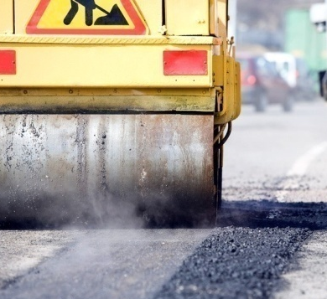
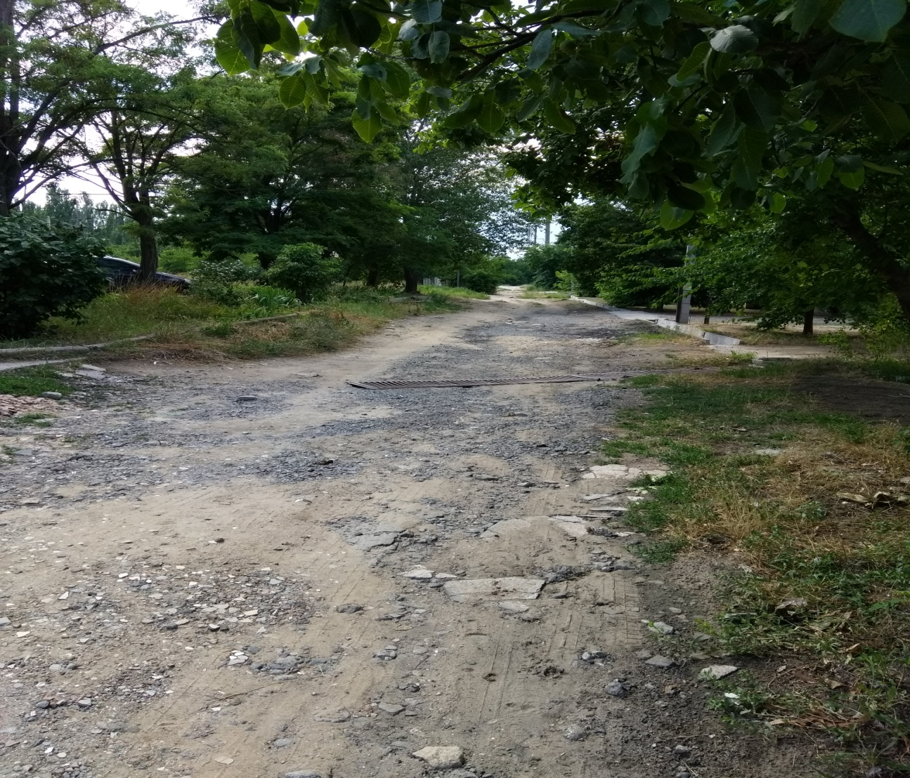
НАСЛІДКИ
Корабельний район
(поточні ремонти проведені в 2018р)
Вул.Самойловича ,5а . Червень 2019

Slide 16
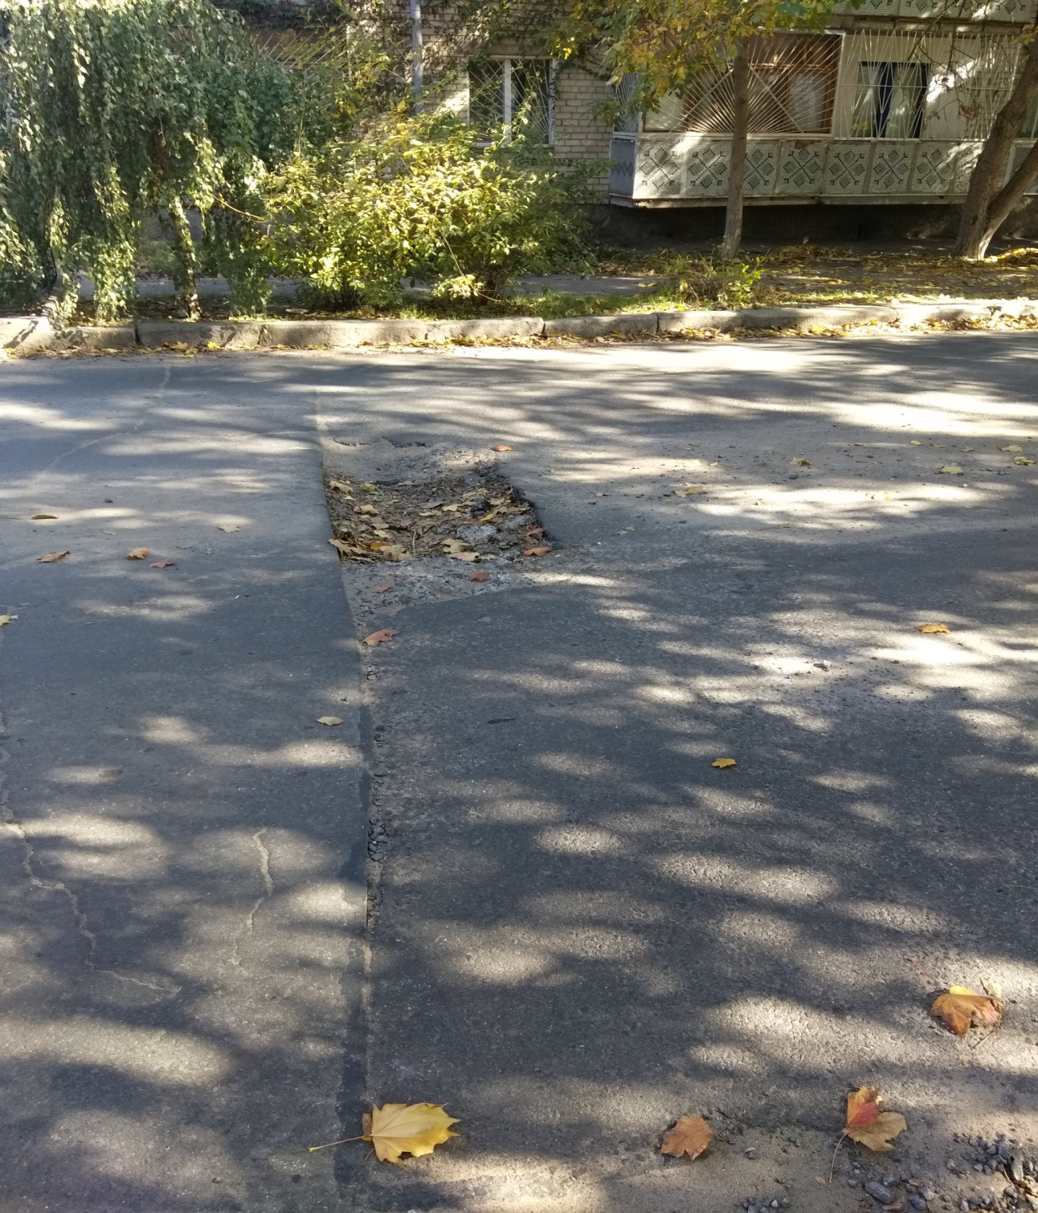
НАСЛІДКИ
Заводський район
(капітальний ремонт проведений в 4 кварталі 2017р )
Вул. Даля 11

Slide 17
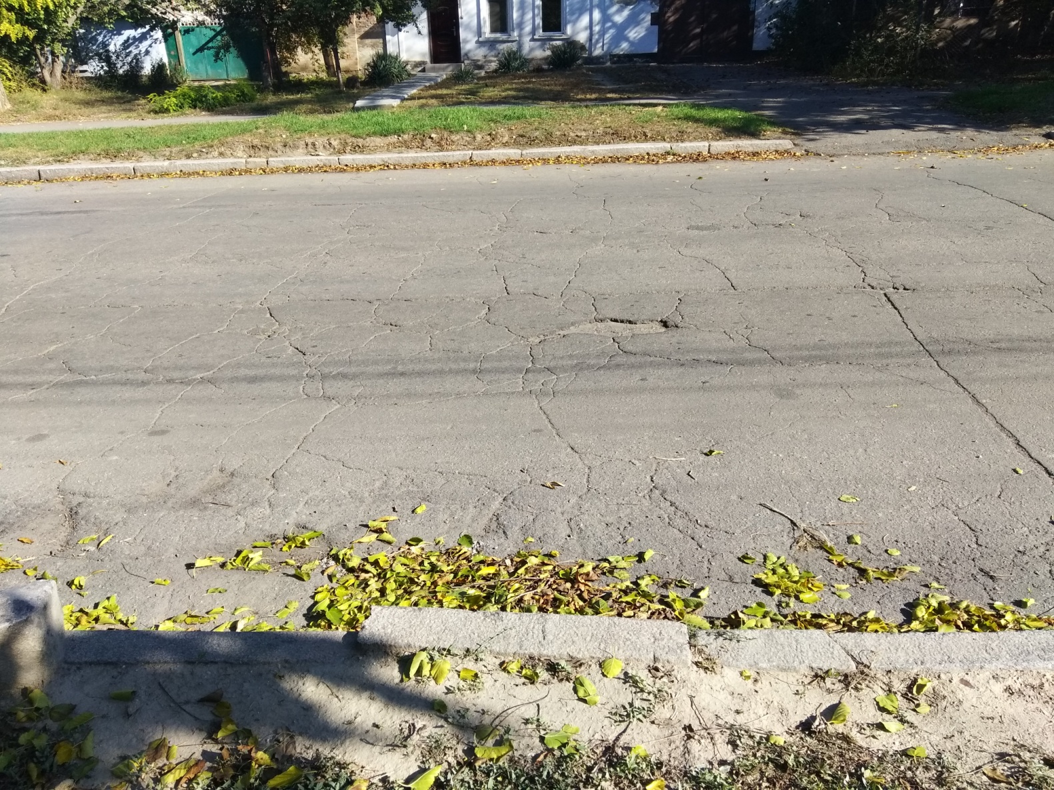
НАСЛІДКИ
Заводський район
(капітальний ремонт проведений в 4 кварталі 2017р )
вул. 1 Слобідська від вул. Кузнецька до вул. Погранична. – жовтень 2019

Slide 18
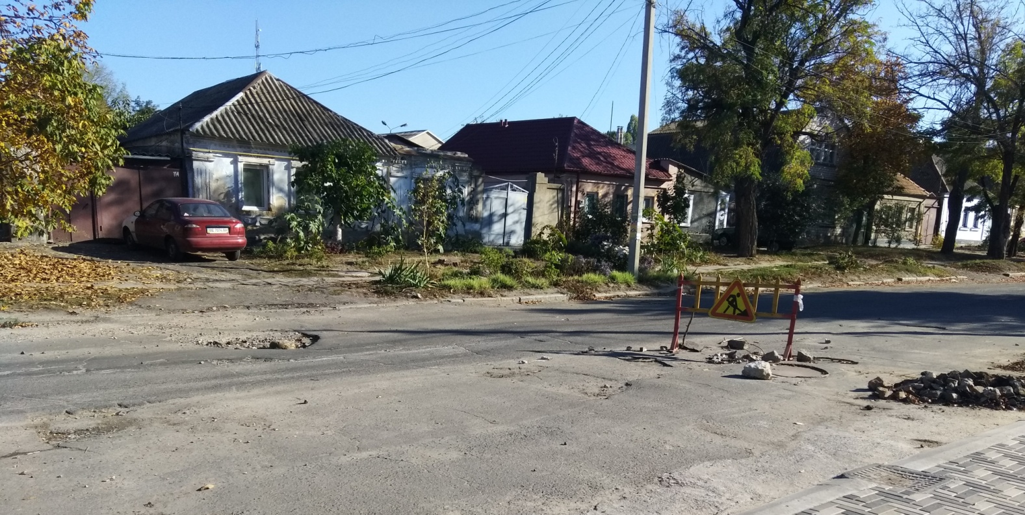
НАСЛІДКИ
Заводський район
В 2018р (3-4 квартал) були виконані поточні ремонти доріг в Заводському районі приватний сектор).
Вул 3 Слобідська 112-114 – жовтень 2019
Вул 3 Слобідська 112-114 – жовтень 2019

Slide 19
ПРОПОЗИЦІЇ
Розробити та затвердити міською радою Стратегію розвитку дорожньо-транспортного господарства міста.
У відповідності до Стратегії сформувати та затвердити окрему цільову (галузеву) Програму міської ради по розвитку дорожньо-транспортного господарства міста з визначенням конкретних результативних показників виконання Програми.

Slide 20
ПРОПОЗИЦІЇ
Упорядкувати та оптимізувати повноваження виконавчих органів міської ради по утриманню дорожньо-транспортної інфраструктури.
Скласти технічні паспорти доріг та вулиць міста у відповідності до діючого законодавства України, внести до них повний пакет інформації щодо структури та експлуатації дороги а також даних щодо проведених поточних/капітальних ремонтів

Slide 21
ПРОПОЗИЦІЇ
Складати предмети закупівель в означених сферах за принципом потенційного підвищення ефективності використання бюджетних коштів, розширення ринку постачальників відповідних робіт та послуг.
Запровадити практику складання середньострокових/довгострокових планів ремонтних робіт , не допускати виконання робіт поточного та капітального ремонту дорожнього одягу у період кінець осені - взимку.

Slide 22
ПРОПОЗИЦІЇ
Налагодити контроль з боку розпорядників виконавців ремонтних робіт щодо дотримання та виконання гарантійних договірних умов.
Посилити контроль депутатським корпусом розпорядників бюджетних коштів відповідних сфер через запровадження періодичного звітування розпорядників по стану виконання бюджетних програм, проведення процедур публічних закупівель, виконання договорів з підрядником.

Slide 23
ДЯКУЮ ЗА УВАГУ!
#ГромадськаПрефектура

